Slide 1
Imersão online
PBL - Problem-Based Learning

Slide 2

Sessão 6: Chamada de Emergência
em Redes Móveis
Notes:
Abertura da Sessão 6. O material cobre as modalidades de chamada de emergência relevantes para o desafio: 5G SA (VoNR e EPS Fallback), 4G (VoLTE e CSFB), 2G, sem SIM e o último recurso em outra operadora.

Slide 3

Abertura: a pergunta provocadora
Uma chamada de emergência precisa ser completada mesmo quando o UE está sem SIM, sem crédito, sem registro válido ou fora da cobertura da própria operadora.
Em qual rede e em qual tecnologia o UE deve tentar primeiro?
O que a célula e o UE precisam suportar?
E qual mensagem mostra, no log, que a chamada é de emergência?
Nesta sessão, responderemos a essas perguntas por meio da seleção de rede, dos requisitos de viabilidade e dos call flows de emergência em 5G, 4G e 2G.
Notes:
Visão geral do material. Enfatizar que a ordem não é arbitrária: primeiro a política de seleção de rede, só depois os call flows — porque cada call flow RAT a RAT é, na prática, um ponto específico dessa hierarquia.

Slide 4
Por que a chamada de emergência tem tratamento especial
O que a torna diferente?
A chamada de emergência é um serviço básico: toda rede móvel deve suportá-la, independentemente de plano, crédito ou contrato com a operadora.
Quando ela deve ser tentada?
Sempre, inclusive sem SIM, sem crédito, sem registro válido ou fora da área contratada, situações em que uma chamada comum seria bloqueada.
Como isso aparece nos protocolos?
RRC, NAS e SIP têm procedimentos próprios de emergência em 5G, 4G, 3G, 2G e IMS. Eles não dependem do fluxo normal de registro e autenticação, que pode não estar disponível no momento da emergência.
O que esperar no log?
Attach sem credenciais completas, barring ignorado ou tentativa aceita em uma rede sem acordo comercial. Isso não é erro: é o comportamento esperado.
Notes:
Fixar a ideia central antes de qualquer call flow: chamada de emergência é, por desenho regulatório, o caminho de exceção de toda a arquitetura — não uma variação do fluxo normal de chamada de voz.

Slide 5
Seleção de PLMN e RAT: onde tentar a chamada?
Qual é a primeira decisão do UE?
Antes de qualquer procedimento de acesso, o UE precisa definir em qual operadora (PLMN) e em qual tecnologia (RAT) vai tentar a chamada.
Essa escolha é livre?
Não. Existe uma hierarquia de preferência: cada nível só é considerado quando o anterior não está disponível ou já falhou. O UE não pode pular para a opção mais conveniente.
Por que isso importa?
Cada modalidade estudada nesta sessão corresponde a um ponto dessa hierarquia.
Em qualquer análise de log, a pergunta-chave é: a sequência de tentativas respeitou essa hierarquia?
Notes:
Transição para o diagrama de fluxo. Pedir para os alunos, antes de mostrar o diagrama, tentarem adivinhar a ordem. É comum alguém propor "qualquer rede disponível" como primeira opção: usar isso para discutir por que a hierarquia existe.

Slide 6
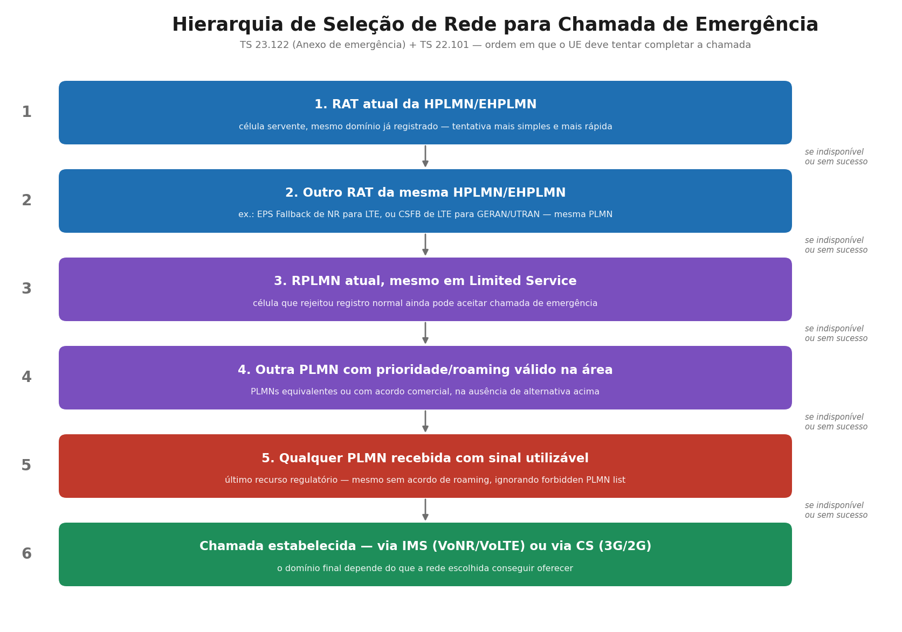
Hierarquia de seleção
de rede para chamada
de emergência
Critério de referência do teste, apoiado em TS 22.101 e TS 23.167: cada nível só é tentado se o anterior realmente falhar.
Notes:
Passar por cada caixa com um exemplo concreto: nível 2 é EPS Fallback/CSFB (RAT diferente, mesma PLMN); o último nível é a busca em qualquer PLMN, que só é legítima depois que os anteriores realmente falharam.

Slide 7
Seleção de PLMN × seleção de célula: duas decisões diferentes
1º Em qual operadora? (PLMN)
Decisão por prioridade: a PLMN registrada (normalmente a HPLMN) vem primeiro. Outra PLMN só entra quando a própria operadora não tem nenhuma célula capaz de atender.
2º Em qual célula? (dentro da PLMN)
Só depois de definida a PLMN o UE compara células e RATs dela, com critérios de rádio: RSRP/RSRQ, critérios S e R, prioridades anunciadas nas SIBs.
O nível de sinal decide entre operadoras?
Não, enquanto a própria operadora tiver uma alternativa. Uma célula de outra PLMN com sinal melhor não é motivo, sozinha, para trocar de operadora.
E o serviço limitado?
Sem registro válido, o UE pode acampar em uma célula aceitável de qualquer PLMN para emergência. É legítimo como último recurso, não como ponto de partida de um UE registrado na HPLMN.
Notes:
Separar as duas decisões é a base para ler qualquer log de emergência: primeiro "qual operadora", depois "qual célula". Pergunta para a turma: se duas células de operadoras diferentes aparecem no log, qual critério deveria explicar a escolha do UE? Referências: TS 23.122 (seleção de PLMN), TS 36.304 / TS 38.304 (seleção e reseleção de célula).

Slide 8
O que a célula precisa anunciar
No 5G SA:
O SIB1 indica se a célula suporta emergência via IMS para UE em serviço limitado. Para UE registrado, a rede informa no Registration Accept se a emergência é atendida em NR ou via fallback para EPS.
No 4G:
Mesma divisão: SIB1 para UE em serviço limitado e Attach/TAU Accept para UE registrado. A rede também mantém configuradas as vizinhas 2G/3G usadas no CS Fallback.
Em qualquer RAT:
Os mecanismos de barring precisam ter uma exceção explícita para emergência. A célula nunca pode bloquear esse tipo de tentativa.
No 2G:
O suporte à emergência no domínio CS é obrigatório em qualquer célula operacional.
Notes:
Ligar com a seção de RAT a RAT: cada um desses requisitos de rede é o motivo por que uma modalidade específica é ou não possível numa célula real.

Slide 9
O que o UE precisa suportar e sinalizar
Indicar a emergência desde o acesso:
O nome muda conforme a camada e a RAT (establishmentCause = emergency, Request type = initial emergency request, Service type = emergency services), mas o papel é o mesmo: avisar a rede o quanto antes.
Operar em serviço limitado:
Tentar o acesso de emergência sem registro válido, sem identidade temporária ou apenas com o IMEI, quando não há USIM.
Seguir a ordem de fallback:
A ordem de fallback entre RATs e PLMNs é implementada no UE, seguindo as regras do 3GPP. A rede informa as condições; quem escolhe a próxima tentativa é o UE.
Notes:
Reforçar a divisão de responsabilidades: a rede anuncia capacidades e envia comandos; quando não há comando, a escolha da próxima tentativa é do UE.

Slide 10
Tabela de referência: domínios de completude por RAT
RAT | Domínio nativo | Domínio de fallback | Especificação
5G SA (NR) | IMS (VoNR) | IMS via EPS Fallback (LTE) → CS via CSFB, se ainda necessário | 23.501 / 23.502 / 24.501 / 38.331
4G (LTE) | IMS (VoLTE) | CS via CSFB (GERAN/UTRAN) | 23.401 / 24.301 / 23.272
3G (UTRAN) | CS nativo | — | 24.008 / 22.003
2G (GERAN) | CS nativo | — | 24.008 / 22.003
Notes:
Quadro-síntese antes de entrar no call flow de cada modalidade. Útil para os alunos voltarem a consultar durante a análise de log.

Slide 11
Tabela de referência: modalidades de chamada de emergência
RAT / situação | Mecanismo
5G SA, célula com suporte a VoNR | VoNR nativo
5G SA, célula sem suporte a VoNR | EPS Fallback ou Emergency Services Fallback
4G, célula com suporte a VoLTE | VoLTE nativo
4G, célula sem suporte a VoLTE | CS Fallback (CSFB)
3G (UTRAN) | CS nativo
2G (GERAN) | CS nativo
Sem SIM / sem credenciais válidas | Limited Service State
Nenhuma alternativa dentro da HPLMN | Último recurso: qualquer PLMN disponível
Notes:
Sumário da seção — usar como referência de navegação. Oito modalidades; logo após o call flow de cada uma, seguem as mensagens estritamente diferentes de uma chamada normal.

Slide 12
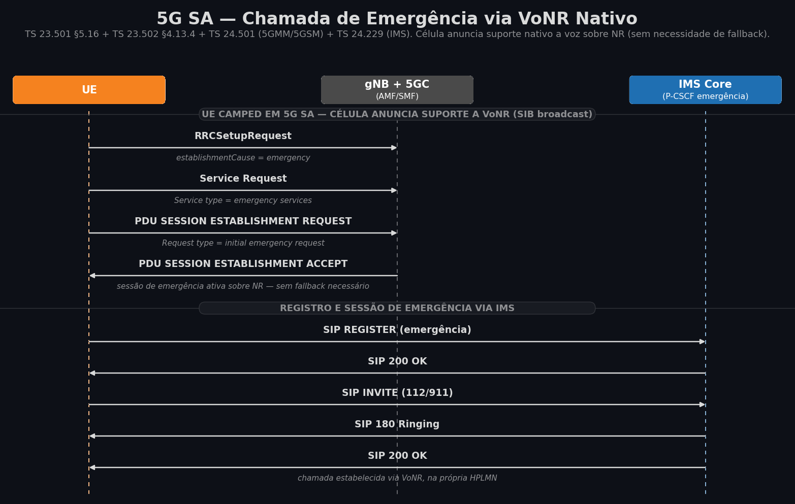
Call Flow –
VoNR nativo (5G SA)
Quando a célula anuncia suporte a voz sobre NR, a chamada segue o fluxo mais simples, sem fallback de RAT.
Notes:
Caso mais raro na prática hoje (poucas redes com VoNR comercial), mas o caminho de referência contra o qual todos os fallbacks a seguir são comparados. É a partir deste fluxo que a maioria das mensagens de emergência será reaproveitada nos demais RATs.

Slide 13
SIB1 e Registration Accept (NR): suporte a emergência via IMS
SIB1 (broadcast, NR)
ims-EmergencySupport = true
REGISTRATION ACCEPT (5GMM)
5GS network feature support
EMC = emergency services supported in NR connected to 5GCN
O que o campo do SIB1 indica?
ims-EmergencySupport = true indica que a célula suporta serviços de emergência via IMS para UE em serviço limitado (sem registro válido, sem SIM).
E o UE registrado?
Ele não depende do SIB1: recebe a indicação no Registration Accept, no IE 5GS network feature support (indicador EMC). É ali que a rede informa se a emergência é atendida via NR.
E o barring?
Em NR, a emergência é isenta do controle de acesso. Não existe um campo separado para liberá-la.
Notes:
Diferenciar as duas fontes de informação: SIB1 vale para UE em serviço limitado; o Registration Accept vale para UE registrado. Esse ponto reaparece nos slides de EPS Fallback e LTE. Referências: TS 38.331 (SIB1) e TS 24.501 (5GS network feature support).

Slide 14
RRCSetupRequest: emergência no primeiro acesso
RRCSetupRequest
establishmentCause = emergency
ue-Identity = ng-5G-S-TMSI-Part1 (ou aleatório, se sem identidade válida)
O que muda em relação a uma chamada comum?
establishmentCause = emergency é o primeiro marcador de emergência da cadeia e aparece antes de qualquer mensagem NAS. Ele impede que o controle de acesso rejeite a tentativa.
E se o UE não tiver identidade válida?
O UE usa um valor aleatório. Quem garante a prioridade é a causa de estabelecimento, não a identidade do assinante.
Notes:
Primeira mensagem da cadeia inteira — vale enfatizar que esse marcador de emergência aparece ANTES de qualquer identificação do usuário.

Slide 15
Service Request (5GMM): tipo de serviço de emergência
SERVICE REQUEST
Security Header Type : SECURITY TYPE INTEGRITY PROTECTED (1)
Protocol Discriminator : 5GS MOBILITY MANAGEMENT (0x7E)
Message Type : SERVICE REQUEST (0x4C)
Service type : emergency services (0010)
O que o campo indica?
Service type = emergency services avisa o AMF de que a sessão solicitada em seguida será de emergência.
Por que repetir a informação?
É o segundo marcador da cadeia, depois do establishmentCause. RRC e NAS sinalizam a emergência de forma redundante para que a tentativa não seja tratada como chamada comum em nenhum ponto do caminho.

Slide 16
PDU Session Establishment Request: sessão de emergência
PDU SESSION ESTABLISHMENT REQUEST
PDU Session ID = 7
Procedure Transaction Identity = 1
Request type = initial emergency request
PDU session type = IPv4v6
SSC mode = 1
S-NSSAI = (ausente — não aplicável)
DNN = (ausente — atribuída pela rede)
O que classifica a sessão como emergência?
Request type = initial emergency request. Em uma sessão comum, o valor indicaria apenas uma sessão nova ou existente.
Quem escolhe slice e DNN?
A rede. O UE não envia S-NSSAI nem DNN, e a sessão segue um caminho fixo, dedicado à emergência.
Qual é a consequência prática?
A sessão não depende do perfil do assinante. A emergência fica disponível mesmo quando o restante do perfil não está em ordem.
Notes:
Mensagem mais citada nos Desafios 5 e 6. Adiantar que a resposta a ela nem sempre vem do SMF: o slide "Quando a PDU Session não chega ao SMF" mostra outro tipo de resposta possível.

Slide 17
PDU Session Establishment Accept: DNN de emergência
PDU SESSION ESTABLISHMENT ACCEPT
PDU Session ID = 7
Selected PDU session type = IPv4v6
DNN = sos
QoS Rules = default (não-GBR), para sinalização IMS
Always-on PDU session indication = (ausente/irrelevante)
O que o Accept revela?
DNN = sos (ou o nome definido pela operadora) mostra que a rede impôs um caminho de dados dedicado, ligado a um ponto de entrada IMS de emergência.
A sessão é always-on?
Não. A sessão de emergência é criada sob demanda e dura apenas o tempo da chamada.
A chamada já existe?
Ainda não. Esta sessão é apenas o transporte IP sobre o qual o registro e a sessão SIP de emergência serão construídos.

Slide 18
SIP REGISTER: registro de emergência no IMS
SIP REGISTER sip:registrar.emergency.<hplmn> SIP/2.0
To/From: sip:<IMEI ou identidade temporária>@<hplmn>
P-Access-Network-Info: inclui indicação de emergência
Contact: associado à PDU Session de emergência (DNN=sos)
Por onde passa o registro?
Pelo ponto de entrada IMS de emergência, alcançável apenas pela PDU Session com DNN = sos, e nunca pela rota de uma chamada comum.
É necessária autenticação completa?
Não necessariamente. Sem USIM válida, o registro pode ocorrer com credenciais reduzidas ou praticamente anônimas. O ponto de entrada IMS de emergência é projetado para aceitar essa condição.

Slide 19
SIP INVITE: sessão de emergência no IMS
SIP INVITE urn:service:sos SIP/2.0
Request-URI = urn:service:sos[.<categoria>]
Geolocation / Geolocation-Routing: PIDF-LO com localização do UE
P-Asserted-Identity: identidade de emergência (mesmo sem assinatura)
Qual é o destino da chamada?
Não é o número discado (112, 911), mas o identificador padronizado urn:service:sos, com subcategoria opcional. O roteamento no IMS não depende da tradução de um número.
Qual cabeçalho é exclusivo da emergência?
Geolocation / PIDF-LO: obrigatório na emergência e ausente em uma chamada comum. Ele permite que o centro de atendimento saiba onde o chamador está.
E sem identidade válida?
A rede preenche uma identidade de emergência. O objetivo é completar a chamada, não validar quem está ligando.
Notes:
Fecha o arco deste call flow: da indicação de acesso (RRCSetupRequest) até a sessão SIP, cada camada tem seu próprio marcador de emergência.

Slide 20
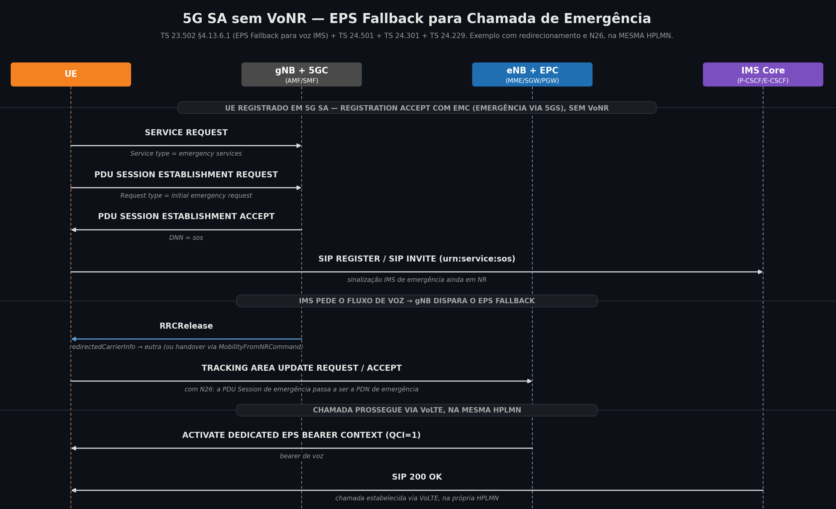
Call Flow –
EPS Fallback
(5G SA sem VoNR)
A PDU Session e a sinalização IMS
de emergência acontecem em NR;
o fallback para LTE só ocorre quando a rede precisa criar o fluxo de voz.
Notes:
EPS Fallback para voz IMS aplicado à emergência (TS 23.502 §4.13.6.1). Ponto-chave: a PDU Session de emergência é ACEITA em 5GS e o REGISTER/INVITE ocorrem em NR; o fallback é disparado pela rede no momento de criar o fluxo de voz. Com N26, o UE faz TAU em LTE e a PDU Session vira PDN de emergência. Não confundir com o Emergency Services Fallback (EMF, §4.13.4.2), visto no próximo slide.

Slide 21
Registration Accept (NR): EMC e EMF definem o caminho
REGISTRATION ACCEPT (5GMM)
5GS network feature support
EMC = emergency services supported in NR connected to 5GCN
EMF = emergency services fallback (suportado ou não)
SIB1 (broadcast, NR)
ims-EmergencySupport (orienta apenas UE em serviço limitado)
EMC suportado (rede sem VoNR):
O UE estabelece a PDU Session de emergência em 5G e faz a sinalização IMS em NR. A voz segue por EPS Fallback, como no fluxo anterior.
EMC não suportado e EMF suportado:
Emergency Services Fallback. O UE não envia PDU Session em 5G: envia SERVICE REQUEST com Service type = emergency services fallback e a rede o move para EPS, onde a PDN de emergência é criada.
E o SIB1?
O ims-EmergencySupport só orienta o UE em serviço limitado. O UE registrado decide pelo Registration Accept.
Notes:
Dois mecanismos diferentes, que os alunos costumam confundir: EPS Fallback para voz IMS (TS 23.502 §4.13.6.1) e Emergency Services Fallback (§4.13.4.2). Pergunta para a turma: em um log, qual mensagem permite distinguir os dois? (PDU Session de emergência em NR vs. Service Request com emergency services fallback). Referência: TS 24.501, IE 5GS network feature support.

Slide 22
EPS Fallback: em que momento a rede move o UE?
O que acontece antes do fallback?
A PDU Session de emergência é aceita em 5G e o SIP REGISTER/INVITE de emergência trafegam em NR, como no VoNR.
O que dispara o fallback?
O pedido de criação do fluxo de QoS de voz. Como a rede não suporta voz em NR, a gNB move o UE para LTE. Não existe uma mensagem própria de indicação de fallback.
O que o UE observa?
Nenhuma recusa explícita. O próximo evento é um comando de mobilidade (RRCRelease com redirecionamento ou handover): a decisão aparece como uma ação, não como uma resposta.
Notes:
Reforçar a sequência: PDU Session aceita → IMS em NR → pedido de fluxo de voz → comando de mobilidade. Se a PDU Session falha, nada disso acontece e a próxima decisão passa a ser do UE.

Slide 23
RRCRelease com redirectedCarrierInfo: sem IE de emergência
RRCRelease
redirectedCarrierInfo -> eutra
carrierFreq (EARFCN) = 1444
Existe algum campo de emergência?
Não. O redirecionamento é genérico, o mesmo usado para levar qualquer chamada de voz a outra RAT.
Por que isso é intencional?
A camada de rádio só precisa saber que o UE deve mudar de RAT para completar uma sessão de voz, seja ela qual for.
Onde está a emergência, então?
Na PDU Session e na sessão IMS já iniciadas em NR, e na PDN de emergência em LTE. O RRCRelease é apenas o elo neutro entre os dois lados.
Notes:
Resposta direta à pergunta 'quais IEs de emergência tem a RRCRelease': nenhum — vale deixar essa ausência bem explícita, é um resultado tão importante quanto encontrar um IE.

Slide 24
Após o redirecionamento: TAU ou Emergency Attach?
RRC Connection Request
establishmentCause = emergency
UE registrado na HPLMN (com N26):
TRACKING AREA UPDATE REQUEST — Old GUTI mapeado do 5G-GUTI
UE em serviço limitado (sem SIM ou em PLMN sem acordo):
ATTACH REQUEST — EPS attach type = EPS emergency attach (IMSI ou IMEI)
O que faz o UE registrado?
TAU, quando há N26: o contexto é transferido do 5GC para o EPC e a PDU Session de emergência passa a ser a PDN de emergência. Sem N26, faz Attach normal e depois um PDN Connectivity Request de emergência.
Quando aparece o EPS emergency attach?
Para UE em serviço limitado: sem USIM, sem registro válido ou em uma operadora sem acordo. A rede pode aceitá-lo apenas para emergência.
Por que essa diferença importa no log?
Ela mostra em que condição o UE chegou ao LTE: como assinante da operadora ou como visitante em serviço limitado.
Notes:
Diferenciar os dois casos é essencial para a análise do Desafio 6: o tipo de procedimento em LTE (TAU/Attach normal x emergency attach) revela a condição de registro do UE. Referências: TS 23.502 §4.11 (interworking com N26), TS 24.301.

Slide 25
PDN Connectivity Request e a sessão IMS de emergência
PDN CONNECTIVITY REQUEST
Request type = emergency
Access point name (APN) = sos
SIP REGISTER / SIP INVITE (emergência)
mesma estrutura do fluxo VoNR: Request-URI = urn:service:sos,
Geolocation/PIDF-LO, P-CSCF de emergência
Qual é o marcador no EPS?
Request type = emergency: mesmo papel do 5G, com outro nome de campo. Enviado quando a PDN de emergência ainda não existe em LTE (sem N26, serviço limitado ou VoLTE nativo).
Qual APN é usada?
APN = sos, fixa e conhecida pelo core, independentemente do perfil do assinante.
E a sessão de voz?
REGISTER e INVITE seguem o mesmo conteúdo do fluxo VoNR. A sinalização SIP não muda com a RAT de acesso.
Notes:
Fecha o fluxo de EPS Fallback sem repetir a decodificação completa do SIP, já vista no VoNR — só reforçar que ela é reaproveitada integralmente.

Slide 26
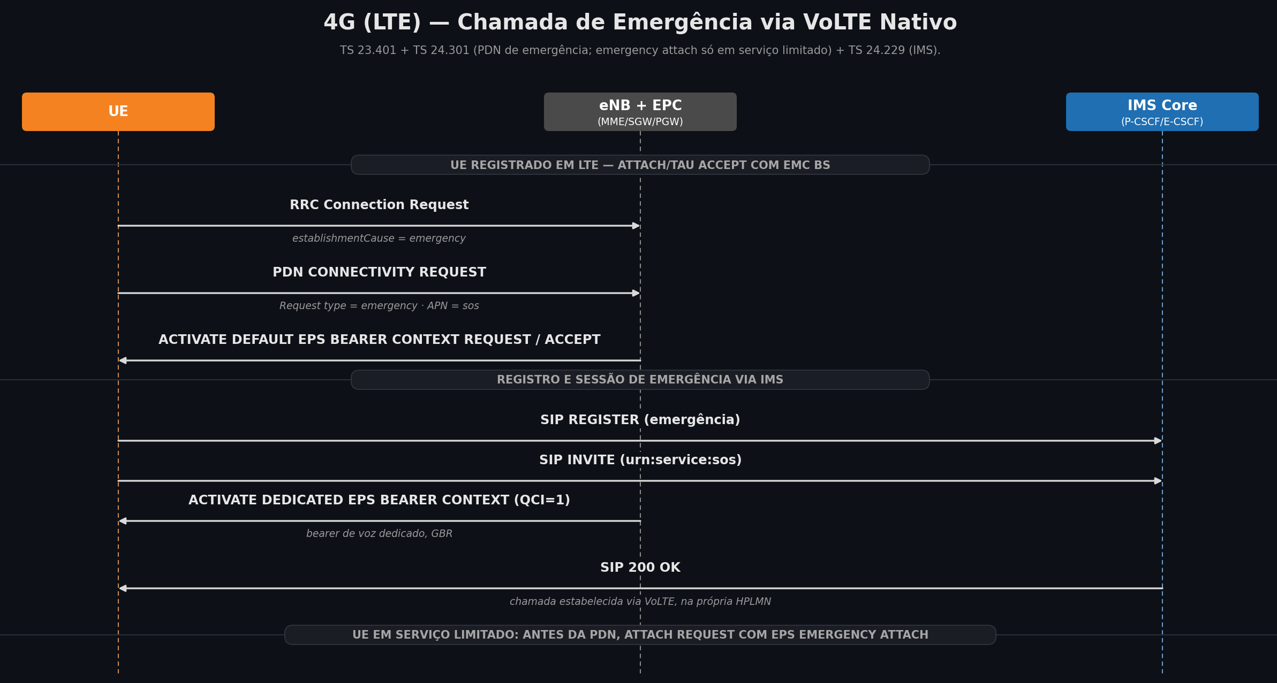
Call Flow –
VoLTE nativo (4G)
UE registrado em LTE: PDN de emergência (APN sos) e sessão IMS completa. O emergency attach só aparece para UE em serviço limitado.
Notes:
Fluxo dos cenários de controle em 4G puro. Para UE registrado não há novo Attach: a chamada começa pelo PDN Connectivity Request de emergência. O slide seguinte cobre o broadcast e as indicações de suporte da rede.

Slide 27
SIB1, SIB2 e Attach Accept (LTE): suporte a emergência via IMS
SIB1 (broadcast, LTE)
ims-EmergencySupport-r9 = true
SIB2 (broadcast, LTE)
ac-BarringForEmergency = not barred
ATTACH ACCEPT / TAU ACCEPT (EMM)
EPS network feature support
EMC BS = emergency bearer services supported
O que cada campo responde?
ims-EmergencySupport-r9 = true: a célula suporta emergência via IMS para UE em serviço limitado.
EMC BS (Attach/TAU Accept): a mesma informação para UE registrado.
ac-BarringForEmergency = not barred: o acesso de emergência não está bloqueado.
Por que o barring aparece à parte?
Em LTE, o barring usa o mecanismo legado de classes de acesso, então a emergência precisa ser liberada explicitamente. Suporte via IMS e acesso liberado são condições diferentes.
Notes:
Mesma lógica do NR: SIB1 para UE em serviço limitado, Attach/TAU Accept para UE registrado. Referências: TS 36.331 (SIB1/SIB2) e TS 24.301 (EPS network feature support).

Slide 28
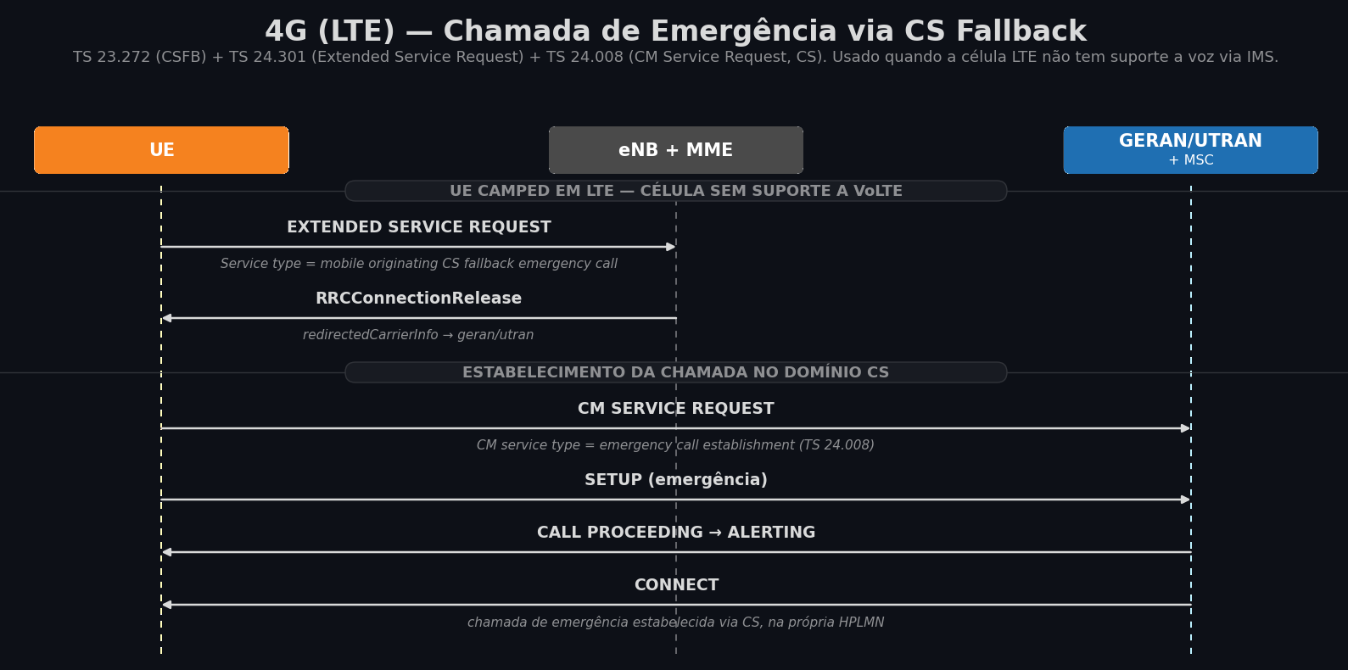
Call Flow – CS Fallback (4G sem VoLTE)
Usado quando a célula LTE não suporta voz via IMS: o UE é redirecionado para completar a chamada no domínio CS legado.
Notes:
Mesma família de mecanismo do EPS Fallback (redirecionamento), mas descendo até o domínio CS em vez de outro domínio IMS.

Slide 29
SIB1, SIB2 e Attach Accept (LTE): sem emergência via IMS
SIB1 (broadcast, LTE)
ims-EmergencySupport-r9 = (ausente)
SIB2 (broadcast, LTE)
ac-BarringForEmergency = not barred
ATTACH ACCEPT / TAU ACCEPT (EMM)
EPS network feature support
EMC BS = emergency bearer services not supported
O que a ausência indica?
Sem ims-EmergencySupport-r9, um UE em serviço limitado não pode fazer emergência via IMS nessa célula. Para UE registrado, a indicação equivalente é EMC BS = not supported.
Qual caminho resta?
O domínio CS, via CSFB: o UE pede o fallback de emergência e a rede o redireciona para uma célula 2G/3G.
E o acesso?
ac-BarringForEmergency continua liberado: sem suporte via IMS, o acesso de emergência segue permitido.
Notes:
É a ausência dessas indicações, e não uma recusa explícita, que leva o fluxo ao CS Fallback. Referências: TS 36.331, TS 24.301, TS 23.272.

Slide 30
Extended Service Request: CSFB de emergência
EXTENDED SERVICE REQUEST
Service type = mobile originating CS fallback emergency call
EPS bearer context status = ...
O que classifica a tentativa?
Service type = mobile originating CS fallback emergency call. Em uma CSFB comum, o valor indicaria apenas uma chamada de voz levada ao domínio CS.
Como a rede usa esse valor?
Para definir a prioridade de recursos ao preparar o redirecionamento para 3G/2G.
Notes:
Primeira mensagem do fluxo CSFB — dispara todo o resto da sequência.

Slide 31
CM Service Request: emergência no domínio CS
CM SERVICE REQUEST
CM service type = emergency call establishment
Mobile Identity = TMSI válido, IMSI, OU IMEI (sem USIM)
Ciphering key sequence number = ...
O que muda em relação a uma chamada comum?
CM service type = emergency call establishment autoriza o MSC a aceitar a tentativa mesmo sem a verificação completa da identidade.
Qual identidade é usada?
TMSI, IMSI ou apenas o IMEI, quando não há USIM. A mesma mensagem reaparece no fluxo nativo de 2G.
Notes:
Enviada já na célula GERAN/UTRAN alvo, após o redirecionamento. A mesma mensagem reaparece, sem alteração, no fluxo nativo de 2G.

Slide 32
Emergency Setup: mensagem CC própria de emergência
EMERGENCY SETUP
Emergency Category = police | ambulance | fire brigade |
marine guard | mountain rescue |
manually/automatically initiated eCall
Bearer capability = voz (AMR/FR, conforme RAT)
(SEM Called Party BCD Number)
É um SETUP com outro campo?
Não. EMERGENCY SETUP é um tipo de mensagem separado, exclusivo para emergência.
O que substitui o número discado?
A Emergency Category, que indica o serviço solicitado. O roteamento até o atendente é decidido por ela, e não por um número.
Por que isso é importante?
Não se trata de um IE diferente dentro da mesma mensagem, mas de outro Message Type.
Notes:
Vale enfatizar: é fácil os alunos assumirem que é só mais um IE dentro de um SETUP comum, quando na verdade é outro Message Type. Mesma mensagem reaproveitada no 2G nativo.

Slide 33
Demais mensagens do call flow CSFB
Estas mensagens não carregam nenhum IE específico de emergência:
RRCConnectionRelease (redirect): libera o UE para a célula 2G/3G, com o mesmo redirecionamento genérico do EPS Fallback.
Call Proceeding: confirma que o pedido de chamada foi aceito e está em processamento.
Alerting: indica que o centro de atendimento está sendo notificado.
Connect: confirma o atendimento e o estabelecimento da chamada.
A partir daqui, o procedimento é igual ao de qualquer chamada. As mesmas mensagens reaparecem no fluxo nativo de 2G.
Notes:
Fechamento do fluxo CSFB: as mesmas quatro mensagens reaparecem citadas no fluxo 2G nativo.

Slide 34
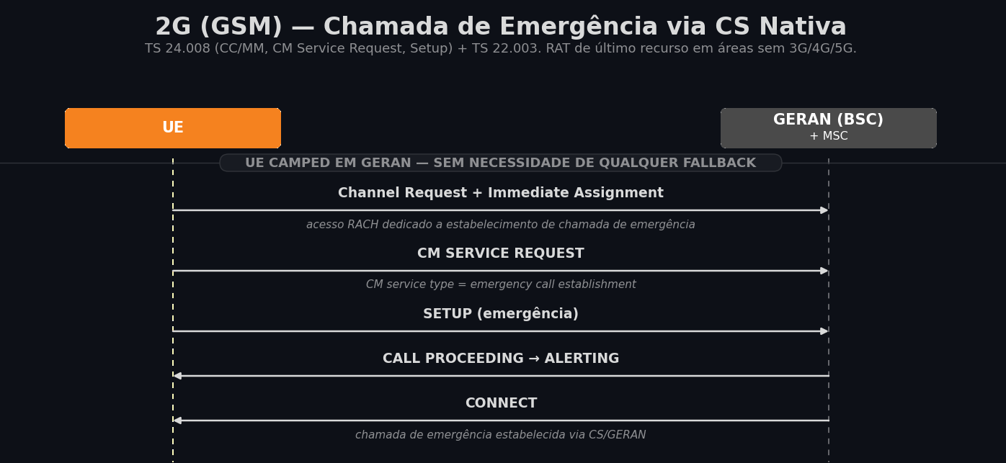
Call Flow – CS nativo (2G GERAN)
RAT de último recurso em áreas sem cobertura 3G/4G/5G, ainda relevante em rotas rurais e testes de cobertura marginal.
Notes:
Mesmo procedimento do slide anterior, RAT diferente — reforçar que TS 24.008 é comum a ambos.

Slide 35
System Information (GERAN): RACH Control Parameters
System Information Type 3/4/13 (broadcast, GERAN)
RACH Control Parameters
AC — Access Control Class barred list: AC10 (emergência) = not barred
EC — Emergency Call allowed = 1
O que cada campo cobre?
AC10 = not barred: uma classe de acesso reservada para emergência.
EC = 1 (Emergency Call allowed): exclusivo do GERAN. Permite a emergência mesmo para um UE sem nenhuma classe de acesso válida, como um UE sem SIM.
Por que são necessários os dois?
Juntos, cobrem os dois casos possíveis: UE com classe válida, mas potencialmente bloqueada, e UE sem classe de acesso.
Notes:
Fecha o arco de mecanismos de barring por RAT: UAC (NR, emergência isenta), ACB (LTE, campo dedicado), Access Class (GERAN, AC10 + EC).

Slide 36
Channel Request e Immediate Assignment (GERAN)
CHANNEL REQUEST (RACH)
Establishment cause = emergency call
IMMEDIATE ASSIGNMENT
Channel Description = canal dedicado (SDCCH) atribuído pelo BSC
O que indica a emergência?
Establishment cause = emergency call, já no primeiro acesso: o marcador mais antigo da sessão, herdado do GSM.
O que a rede faz?
Atribui um canal dedicado (SDCCH). Em congestionamento, sem o marcador, o canal poderia ser negado; com ele, a prioridade é obrigatória.
E as demais mensagens?
Seguem o mesmo conteúdo já visto no fluxo CSFB.
Notes:
Única mensagem nova deste call flow — o restante já foi coberto na seção CSFB.

Slide 37
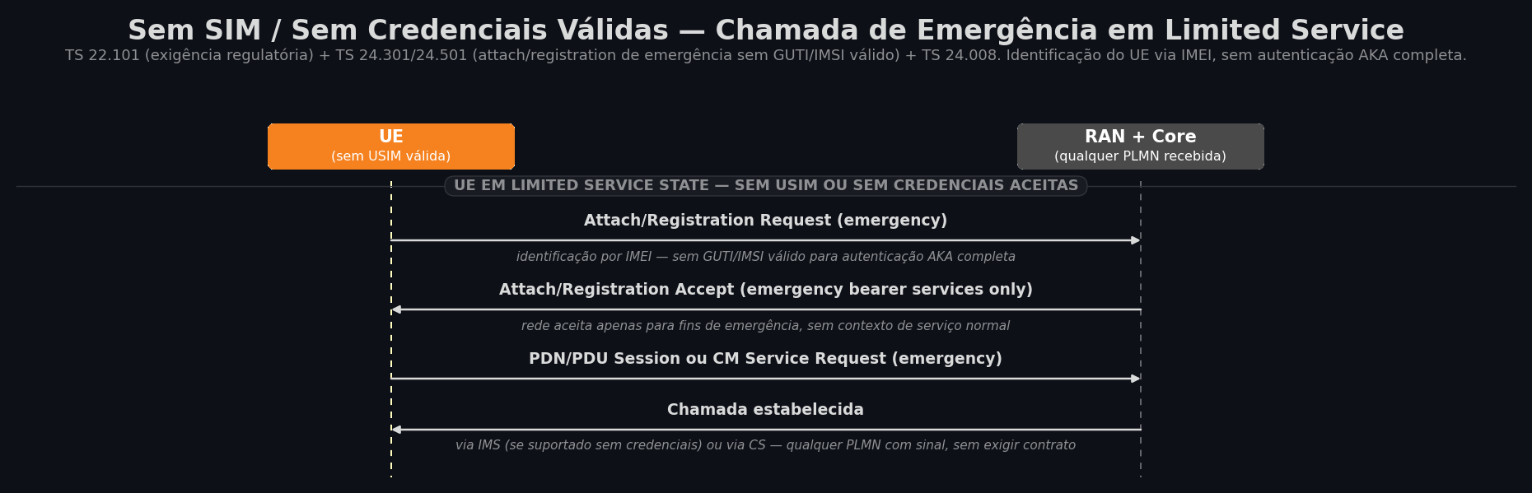
Call Flow – Sem SIM / sem credenciais válidas
Exigência regulatória (TS 22.101): mesmo sem USIM, autenticação completa ou contrato válido, a tentativa deve ser aceita, identificada apenas pelo IMEI.
Notes:
Frisar: isso vale em QUALQUER RAT das modalidades anteriores — não é uma modalidade paralela, é uma condição que pode se sobrepor a qualquer uma delas.

Slide 38
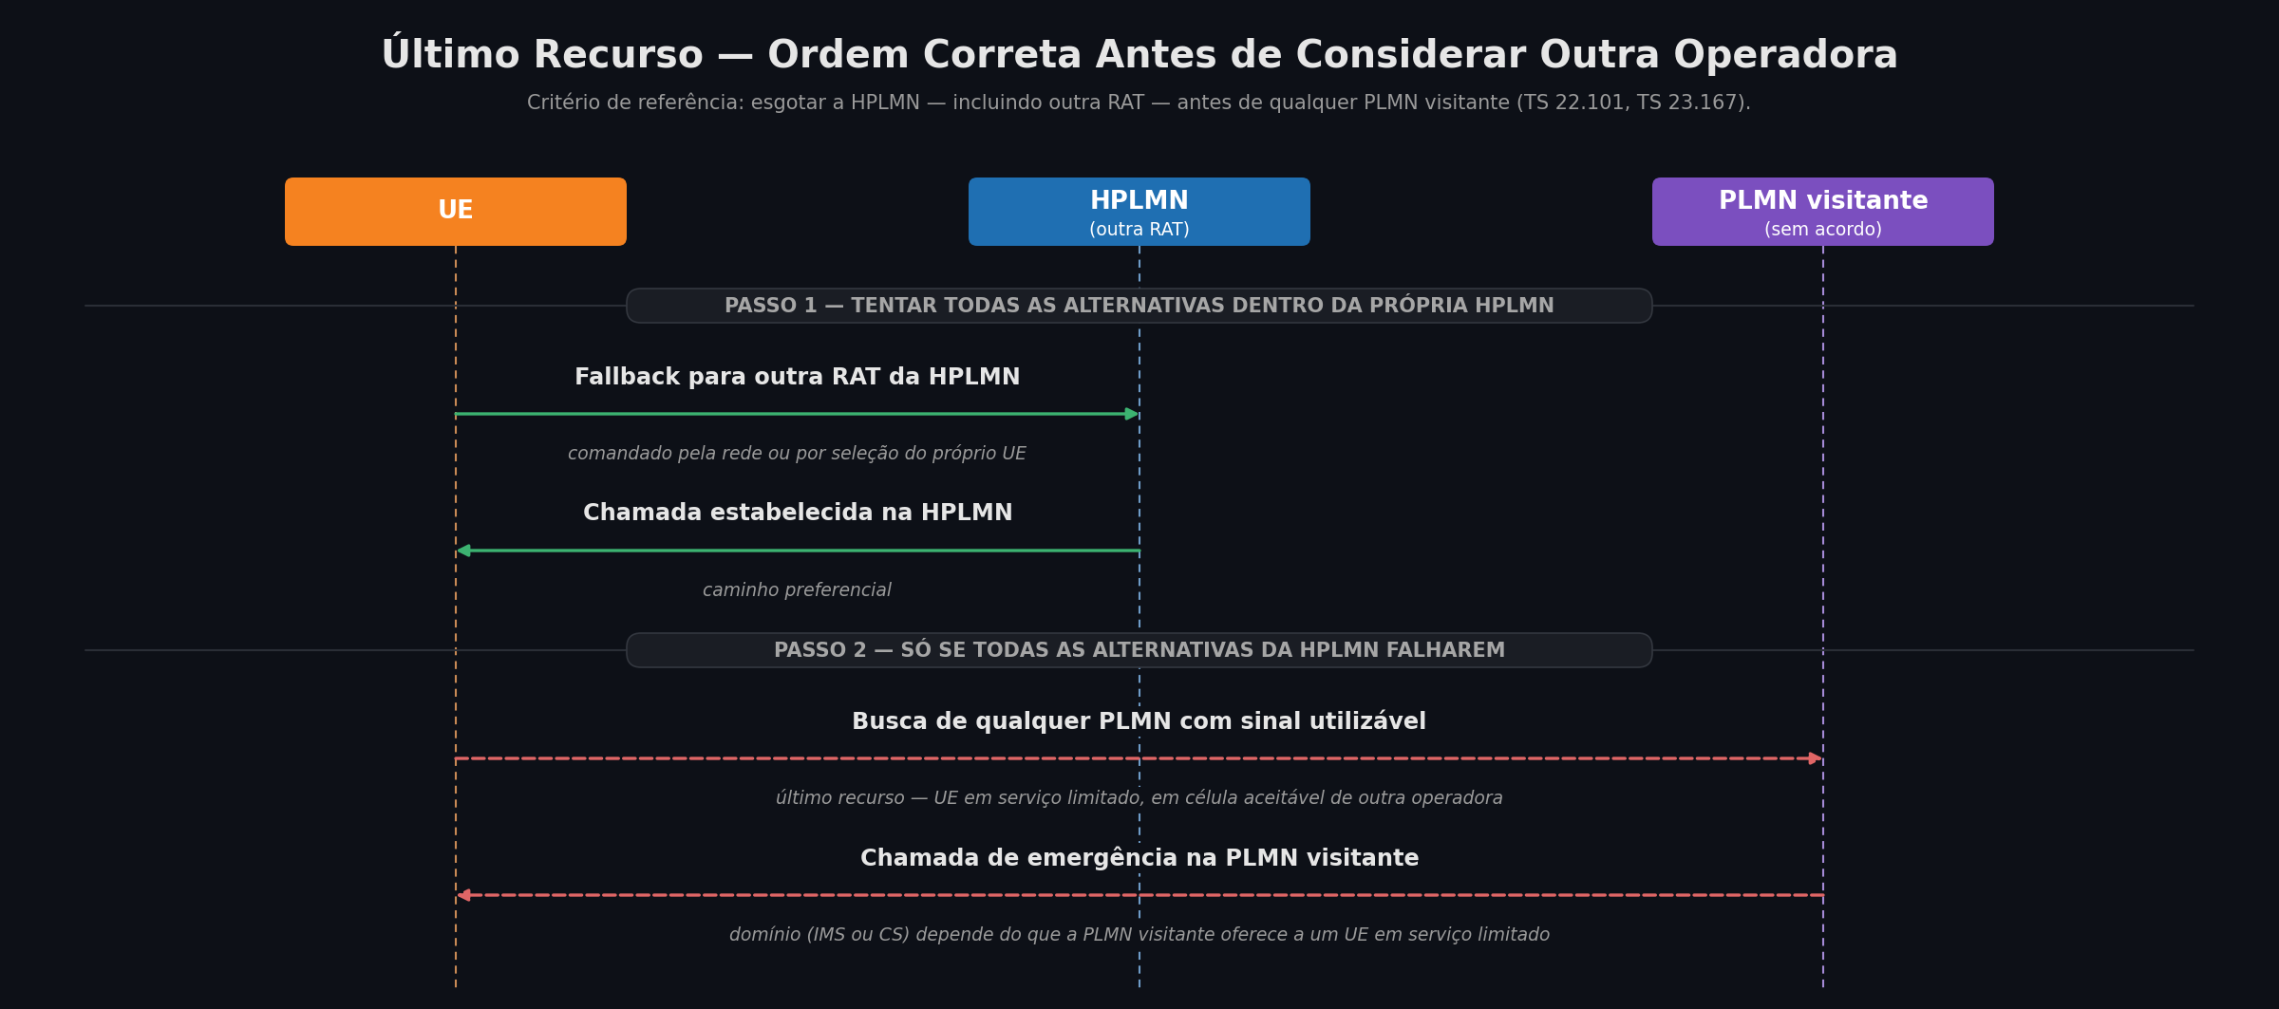
Call Flow – Último recurso antes de trocar de operadora
Buscar qualquer PLMN disponível é um requisito real, mas só depois de esgotar as alternativas de RAT na própria HPLMN.
Notes:
Fecha o arco iniciado no slide da hierarquia de seleção de rede: a mesma lógica, aplicada como conclusão de toda a seção RAT a RAT.

Slide 39
UE em outra operadora: o que ela oferece para emergência
Em que condição o UE chega?
Sem acordo com a operadora, o UE fica em serviço limitado e faz um EPS emergency attach. A rede pode aceitá-lo apenas para emergência, inclusive sem autenticação completa: é uma possibilidade, não uma obrigação.
Como o UE sabe se a emergência via IMS é possível?
Pelo ims-EmergencySupport-r9 no SIB1 da célula LTE, que é justamente a indicação para UE em serviço limitado.
Do que a sessão IMS de emergência depende?
Do IMS de emergência da operadora visitada (P-CSCF/E-CSCF) e da política dela para UEs não autenticados. É uma decisão de cada operadora.
E se o IMS não atender esse UE?
Resta o domínio CS, via CSFB de emergência: o UE envia Extended Service Request (CS fallback emergency call), a rede o redireciona para uma célula 2G/3G e a chamada segue com CM Service Request e Emergency Setup.
Notes:
Objetivo: dar base para interpretar uma tentativa de emergência em operadora sem vínculo comercial, sem antecipar o log do desafio. Pergunta para a turma: no log, qual mensagem dispara a ida ao CS depois da falha do IMS, e para onde a rede redireciona o UE? Referências: TS 23.167, TS 24.301, TS 36.331, TS 23.272.

Slide 40
O que o log de modem mostra e o que ele não mostra
Visível no log
RRC, NAS (5GMM/5GSM/EMM/
ESM), SIP no UE e eventos internos do gerenciador de chamada de emergência.
Fora do log
Interfaces entre nós do core: N11 (AMF–SMF), N2 (gNB–AMF), Sv e interconexão IMS entre operadoras.
Consequência
O que acontece dentro do core só aparece pelo efeito na interface aérea: uma causa, um timer, uma ausência de resposta.
Como usar isso na análise?
Separar evidência (mensagem presente no log) de inferência (o que provavelmente ocorreu no core).
Hipóteses que dependem de interfaces fora do log não podem ser descartadas só com ele: precisam de dados adicionais, como logs do core ou um teste dedicado.
Notes:
Slide de método. Ajuda o aluno a montar a etapa de eliminação de hipóteses: o que os dados permitem descartar e o que fica em aberto por falta de visibilidade.

Slide 41
Checklist para analisar um log de chamada de emergência
Pergunta | Onde procurar no log | O que ela revela
A célula anunciou suporte a voz ou um fallback foi sinalizado? | SIB de broadcast; RRCRelease/redirectedCarrierInfo; MobilityFromNRCommand | Sem nenhum dos dois, qualquer decisão do UE é uma reação ao silêncio da rede
A rejeição veio do SMF/SM (sessão) ou do AMF/MM (transporte)? | PDU SESSION ESTABLISHMENT REJECT vs. DL NAS TRANSPORT com 5GMM Cause isolada | Causa de transporte não diz nada sobre a disponibilidade de voz na PLMN
O UE tentou outra RAT da mesma PLMN antes de buscar outra operadora? | PLMN da célula em cada tentativa (lista de PLMNs do SIB1 + selectedPLMN-Identity, que é um índice dessa lista) | Mostra se a hierarquia de seleção de rede foi respeitada
O domínio final foi IMS ou CS, e em qual PLMN? | SIP 200 OK vs. CONNECT (CC); PLMN selecionada em cada tentativa | Mostra se o caminho preferencial (HPLMN, IP) foi seguido
Notes:
Slide de consulta para quando os alunos estiverem analisando os logs dos Desafios 5 e 6 — vale deixar disponível separadamente como referência rápida.

Slide 42
DESAFIO:
Chamada de Emergência em 5G SA
Você é engenheiro de field test, contratado para homologar a chamada de emergência (112) do dispositivo Modelo Polaris em redes 5G SA.
Aparelhos: Polaris (DUT, pré-série em homologação) e Equinox (CDUT, geração anterior já homologada, mesma fabricante).
Ambiente: site de teste isolado da Zenith Telecom (PLMN 724/078), com célula 5G SA e célula 4G no mesmo site. Nas proximidades, também são recebidas células 4G e 2G de uma operadora concorrente (Aurora Móvel), sem vínculo com o teste.
Observação de campo: nas mesmas condições de teste, os dois aparelhos reagem de forma visivelmente diferente ao procedimento de estabelecimento de chamada de emergência. Cabe ao grupo investigar o motivo.
Notes:
Slide de apresentação do Desafio 6 aos alunos. Mostra apenas o cenário e o teste realizado, sem revelar causa raiz ou qualquer pista de análise — a investigação completa está no documento do Desafio 6, entregue à parte.

Slide 43
Obrigado

